Slide 1


KHOA ĐÀO TẠO TIÊN TIẾN
BÁO CÁO NGHIỆM THU ĐỀ TÀI NCKH SINH VIÊN — MÃ SỐ SV2026-474
MÁY BAY KHÔNG NGƯỜI LÁI TỰ ĐỘNG THEO DÕI CON NGƯỜI BẰNG TRÍ TUỆ NHÂN TẠO
Chủ nhiệm đề tài: Huỳnh Lê Thành Nhân
Thành viên: Trịnh Trần Quốc Bảo
Giảng viên hướng dẫn: PGS.TS. Lê Mỹ Hà
TP. Hồ Chí Minh, 09/2026
Notes:
⏱ 0:20 — Kính chào Hội đồng. Em là Huỳnh Lê Thành Nhân, chủ nhiệm đề tài mã số SV2026-474. Hôm nay em xin báo cáo kết quả đề tài UAV tự động bám người bằng trí tuệ nhân tạo, hướng dẫn bởi PGS.TS. Lê Mỹ Hà.

Slide 2
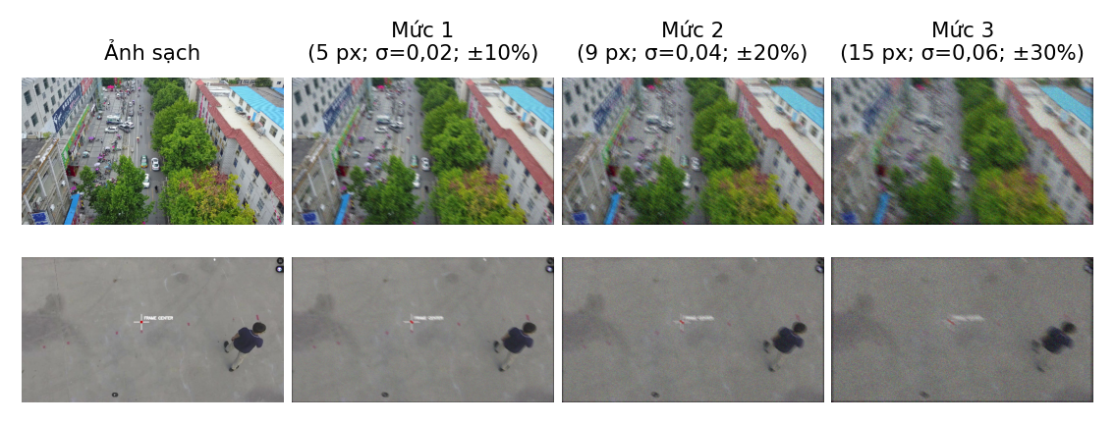
Vấn đề và khoảng trống nghiên cứu
▸ UAV ngày càng dùng nhiều trong giám sát, cứu hộ, quay phim — nhưng người lái vừa lái vừa phải giữ đối tượng trong khung hình.
▸ Cánh quạt làm camera rung liên tục: ảnh nhoè, nhiễu, dao động sáng.
▸ Nhóm đo 5 bộ phát hiện nhỏ gọn: tất cả mất 74–83% độ chính xác khi rung.
▸ Các bộ đánh giá chuẩn chỉ đo trên ảnh sạch → không ai thấy lỗ hổng này.
Ảnh sạch (trái) và ảnh khi khung bay rung ở ba mức (phải)
→ Cần một bộ phát hiện chịu được rung, đủ nhẹ để chạy ngay trên máy bay.
2
Notes:
⏱ 0:45 — UAV dùng nhiều trong giám sát, cứu hộ, quay phim; người lái vừa phải lái vừa phải giữ người trong khung hình. Vấn đề cốt lõi: cánh quạt làm camera rung liên tục, ảnh bị nhoè và nhiễu. Nhóm đo thử 5 bộ phát hiện nhỏ gọn phổ biến: tất cả đều mất 74 đến 83 phần trăm độ chính xác khi rung — trong khi các bộ đánh giá chuẩn chỉ đo trên ảnh sạch nên không ai thấy điều này.

Slide 3
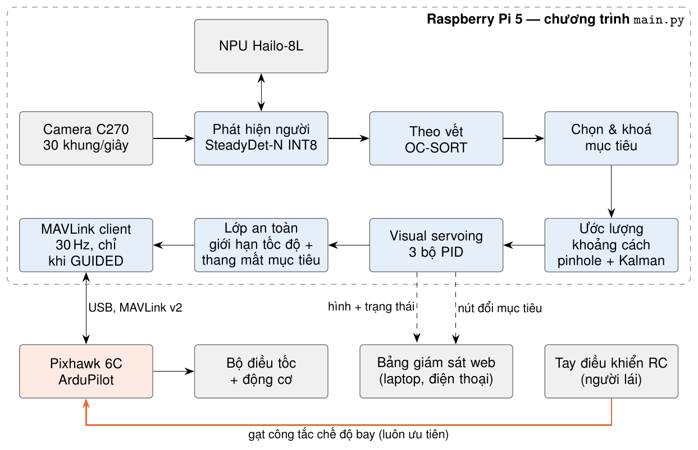
Mục tiêu và tổng quan hệ thống
≥ 70%
Bám tự động
Trên máy bay
Chỉ tiêu AP@0,5 nhận dạng người, thời gian thực
Giữ khoảng cách và hướng bay phù hợp
Camera – xử lý ảnh – điều khiển, không cần Internet
Raspberry Pi 5 + NPU Hailo-8L + camera USB, nối Pixhawk 6C (ArduPilot) qua MAVLink 30 Hz
3
Notes:
⏱ 0:40 — Ba mục tiêu theo thuyết minh, chỉ tiêu độ chính xác từ 70% trở lên. Sơ đồ bên dưới đi theo mũi tên: camera, phát hiện người trên NPU, theo vết OC-SORT, khoá mục tiêu, ước lượng khoảng cách, ba bộ PID, lớp an toàn, rồi gửi lệnh MAVLink xuống Pixhawk. Tay điều khiển của người lái luôn được ưu tiên.

Slide 4
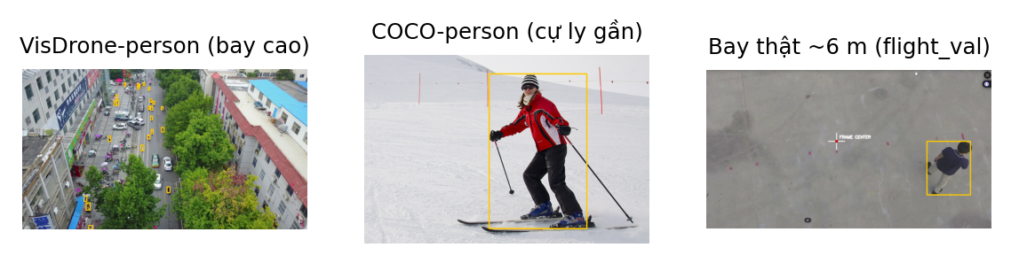
Dữ liệu và giao thức đánh giá
▸ VisDrone-person — huấn luyện và so sánh chuẩn; người rất nhỏ.
▸ COCO-person — bổ sung người cự ly gần, đúng miền triển khai.
▸ 92 khung bay thật gán nhãn tay — chỉ dùng để đánh giá.
▸ VisDrone-Shake: 3 mức rung mô phỏng; nhoè không làm dịch vật nên nhãn giữ nguyên.
Hai miền dữ liệu: VisDrone (bay cao) và dữ liệu bay thật ở ~6 m
Kỷ luật đo: cố định seed, lặp 3 lần, báo cáo độ lệch chuẩn, dùng chung một chương trình đo.
Không cố định seed → cùng một mô hình ra 17,0 / 17,1 / 17,6%.
4
Notes:
⏱ 0:35 — Hai miền dữ liệu: VisDrone bay cao người rất nhỏ, và dữ liệu bay thật ở 6 mét người lớn hơn khoảng 64 lần diện tích. 92 khung bay thật chỉ dùng để đánh giá, không dùng huấn luyện. Nhóm dựng bộ VisDrone-Shake ba mức rung; nhoè không làm dịch vật nên nhãn giữ nguyên. Điểm quan trọng về phương pháp: cố định seed, lặp ba lần và dùng đúng một chương trình đo — không cố định seed thì kết quả nhảy 17,0 / 17,1 / 17,6%.

Slide 5
Giao thức đánh giá độ bền với rung
VisDrone-Shake — ba mức rung mô phỏng theo mô hình vật lý của khung bay nhiều cánh quạt
Mức rung | Nhoè chuyển động | Nhiễu cảm biến σ | Dao động sáng | Tương ứng tình huống bay
Mức 1 | 5 px | 0,02 | ± 10% | bay treo, gió nhẹ
Mức 2 | 9 px | 0,04 | ± 20% | bay tiến thông thường — lúc bám người
Mức 3 | 15 px | 0,06 | ± 30% | gió mạnh, cơ động gấp
▸ Nhãn giữ nguyên: nhoè không làm vật dịch chỗ nên không phải gán lại.
▸ retain = AP khi rung / AP ảnh sạch — tỷ lệ giữ được độ chính xác.
▸ mCP = AP trung bình trên cả ba mức rung.
Kỷ luật đo áp cho MỌI mô hình
Cố định seed · lặp 3 lần · báo cáo ± độ lệch chuẩn · dùng chung một chương trình đo.
Không cố định seed thì cùng một mô hình ra 17,0 / 17,1 / 17,6% — chênh lệch đủ lớn để kết luận sai.
5
Notes:
⏱ 0:45 — Để đo được độ bền thì trước hết phải có thước đo. Nhóm dựng bộ VisDrone-Shake gồm ba mức rung: mức 1 ứng với bay treo gió nhẹ, mức 2 là bay tiến thông thường — mức quan trọng nhất vì đó là lúc máy bay bám người, mức 3 là gió mạnh hoặc cơ động. Nhoè chuyển động không làm vật dịch chỗ nên nhãn giữ nguyên, không phải gán lại. Hai chỉ số dùng xuyên suốt: retain là tỷ lệ giữ được độ chính xác khi rung, mCP là AP trung bình trên ba mức. Và kỷ luật đo: cố định seed, lặp ba lần, báo cáo độ lệch chuẩn.

Slide 6
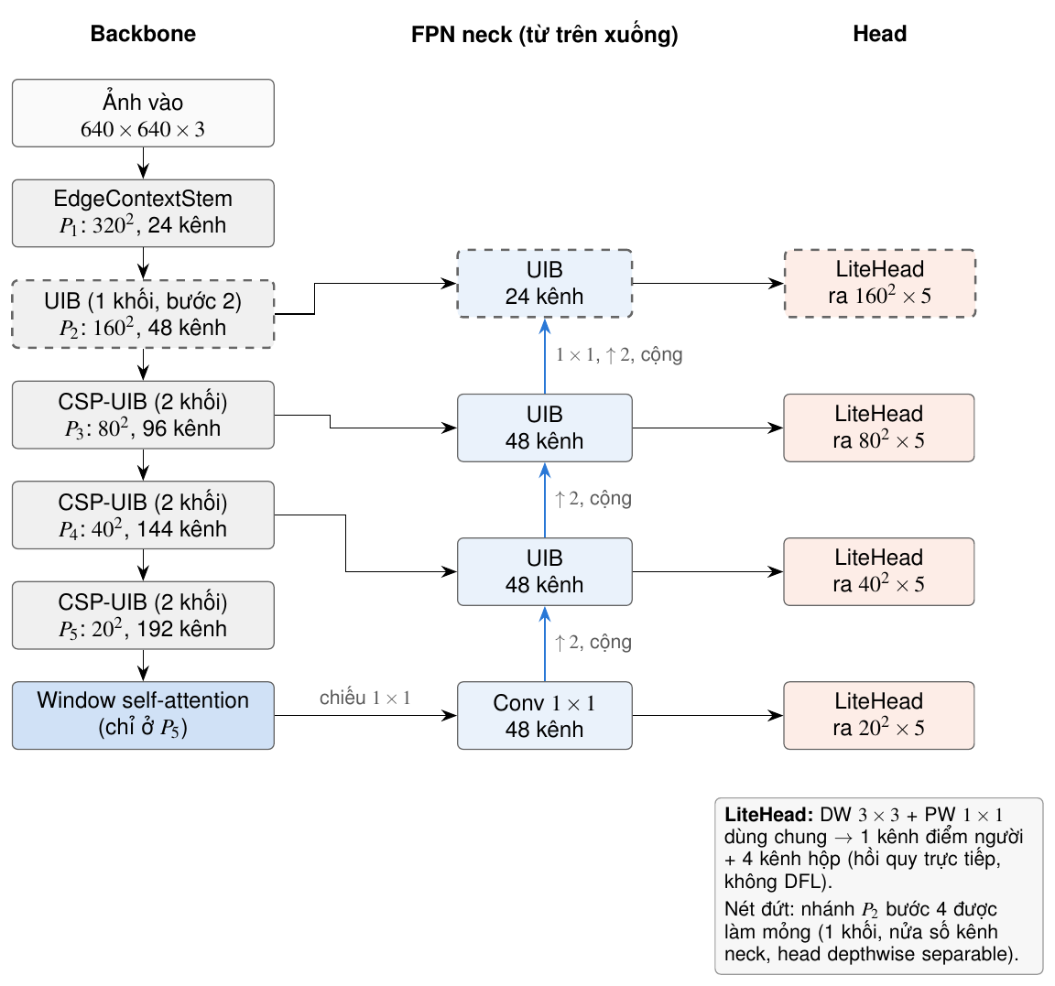
Mô hình đề xuất: SteadyDet-N
1,17 M
4,6 GFLOPs
Nhánh P2
LiteHead
tham số — nhỏ nhất trong nhóm so sánh
rẻ hơn SteadyDet-W 2,8 lần
giữ cho người nhỏ, nhưng làm mỏng
đầu dự đoán tách chiều sâu, dùng chung
Chi phí phân bổ không đối xứng: nhánh P2 (nét đứt) mỏng, tính toán dồn về các mức sâu
6
Notes:
⏱ 0:40 — SteadyDet-N chỉ 1,17 triệu tham số và 4,6 GFLOPs. Điểm thiết kế chính: giữ lại nhánh độ phân giải cao P2 cho người nhỏ, nhưng làm nhánh này mỏng đi vì chi phí tính toán tỷ lệ với diện tích bản đồ đặc trưng, rồi dồn tính toán về các mức sâu. Nhờ vậy rẻ hơn bản SteadyDet-W trước đó 2,8 lần mà vẫn giữ khả năng thấy người nhỏ.

Slide 7
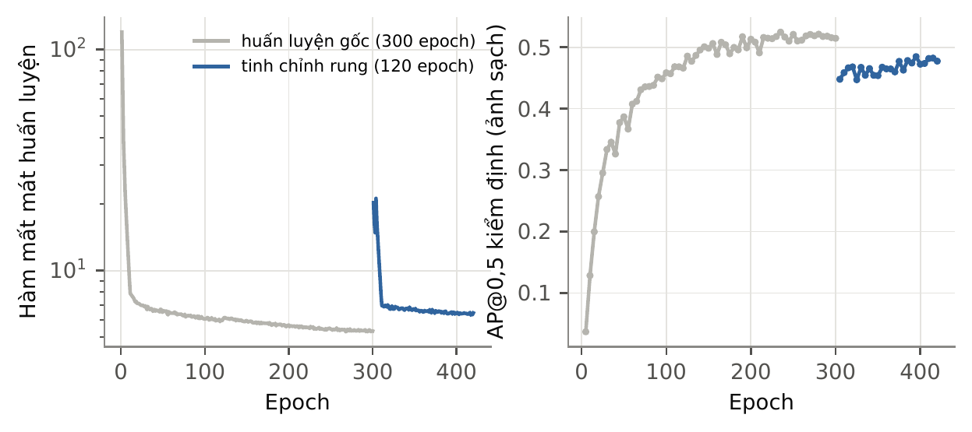
Quá trình huấn luyện
▸ Huấn luyện từ đầu, không dùng trọng số có sẵn — khác với các mô hình YOLO khởi tạo từ COCO.
▸ 300 epoch trên VisDrone-person + COCO-person.
▸ 120 epoch tinh chỉnh có rung — phần tăng độ bền.
▸ AP sạch chỉ giảm nhẹ, tức đổi rất ít để lấy độ bền.
Trái: hàm mất mát · Phải: AP@0,5 kiểm định trên ảnh sạch
7
Notes:
⏱ 0:35 — Mô hình huấn luyện từ đầu, không dùng trọng số có sẵn: 300 epoch trên VisDrone-person cộng COCO-person, rồi 120 epoch tinh chỉnh có đưa rung vào. Đồ thị bên trái là hàm mất mát, bên phải là AP kiểm định trên ảnh sạch. Điểm cần chú ý: khi bắt đầu tinh chỉnh rung, mất mát nhảy lên rồi hạ xuống, còn AP sạch chỉ giảm nhẹ — tức là mô hình học thêm được độ bền mà gần như không đánh đổi độ chính xác.

Slide 8
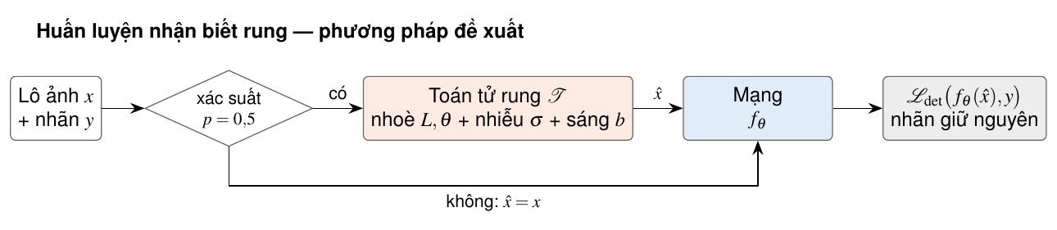
Phương pháp: huấn luyện nhận biết rung
Một nửa số ảnh mỗi lô đi qua toán tử rung; phần còn lại giữ nguyên
▸ Thay 50% mỗi lô bằng ảnh rung mô phỏng.
▸ Nhãn giữ nguyên — nhoè không làm dịch vật.
▸ Hàm mất mát không đổi, kiến trúc không đổi.
▸ Không tốn chi phí khi suy luận — chỉ thay dữ liệu huấn luyện.
▸ Biến thể ràng buộc nhất quán (đối chứng): tốn 1,8× thời gian huấn luyện, kết quả kém hơn.
8
Notes:
⏱ 0:35 — Ý tưởng rất đơn giản: trong mỗi lô huấn luyện, thay 50% ảnh bằng ảnh đã áp mô hình vật lý của rung, nhãn giữ nguyên, hàm mất mát tính bình thường. Mô hình khi chạy không thay đổi gì nên không tốn thêm một phép tính nào lúc suy luận. Nhóm cũng thử biến thể ràng buộc nhất quán, phức tạp hơn và tốn 1,8 lần thời gian huấn luyện nhưng kết quả kém hơn.

Slide 9
Kết quả 1 — Hiệu quả của huấn luyện nhận biết rung
VisDrone-person · retain = tỷ lệ giữ được độ chính xác khi rung · 3 seed, báo cáo ± độ lệch chuẩn
SteadyDet-N | AP ảnh sạch | AP mức rung 2 | retain (%) | Kết luận
Gốc | 0,1892 | 0,0123 | 16,8 ± 0,7 | gần như không phát hiện được
+ 120 epoch ảnh sạch | 0,1823 | 0,0125 | 16,9 ± 0,7 | huấn luyện thêm không cải thiện
+ ràng buộc nhất quán | 0,1746 | 0,0392 | 30,0 ± 0,6 | thấp hơn, chi phí gấp 1,8 lần
+ huấn luyện nhận biết rung | 0,1708 | 0,0518 | 36,2 ± 0,7 | cao nhất
SteadyDet-W: gốc → rung | 0,2349 → 0,2219 | 0,0258 → 0,0839 | 22,2 → 39,4 | tái lập được
YOLO11-n: gốc → rung | 0,2588 → 0,2579 | 0,0248 → 0,0227 | 21,9 → 21,5 | không cải thiện
16,8% → 36,2%
× 4,2
−9,7%
0 ms
tỷ lệ giữ độ chính xác khi rung
AP ở mức rung của bay tiến
mức suy giảm AP trên ảnh sạch
chi phí suy luận tăng thêm
9
Notes:
⏱ 1:05 — Đây là bảng kết quả quan trọng nhất, xin Hội đồng đọc từ trên xuống. Mô hình gốc chỉ giữ được 16,8% độ chính xác khi rung — gần như mù khi bay tiến. Đối chứng 1: huấn luyện thêm 120 epoch trên ảnh sạch vẫn 16,9%, chứng tỏ cái lợi không đến từ việc train lâu hơn. Đối chứng 2: ràng buộc nhất quán được 30,0%, tốn hơn mà kém hơn. Phương pháp đề xuất đạt 36,2%, tức AP ở mức rung bay tiến tăng 4,2 lần, đổi lại AP trên ảnh sạch chỉ giảm 9,7%. Hai dòng cuối là kiểm chứng: tái lập được trên SteadyDet-W, còn trên YOLO11-n thì không có tác dụng.

Slide 10
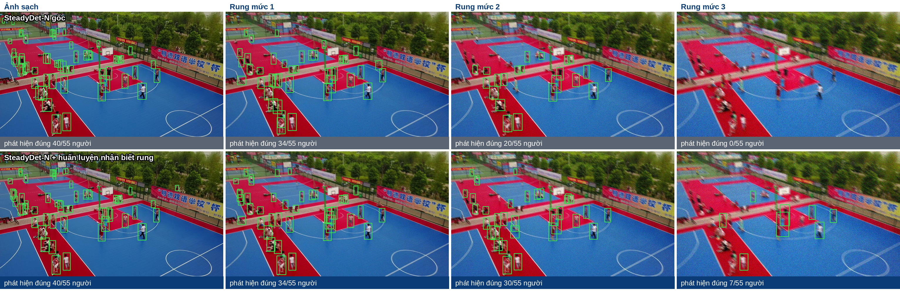
Minh hoạ trực quan: phát hiện ở bốn mức rung
Cùng một ảnh VisDrone có 55 người, cùng ngưỡng tin cậy 0,30 · hàng trên: mô hình gốc · hàng dưới: sau huấn luyện nhận biết rung
40 → 40
34 → 34
20 → 30
0 → 7
Ảnh sạch
Rung mức 1
Rung mức 2
Rung mức 3
10
Notes:
⏱ 0:40 — Bảng vừa rồi là số liệu, còn đây là minh hoạ trực quan. Cùng một ảnh có 55 người, cùng ngưỡng tin cậy, đưa qua đúng toán tử rung của giao thức. Hàng trên là mô hình gốc: ảnh sạch bắt 40 người, mức 1 còn 34, mức 2 — tức mức rung của bay tiến — chỉ còn 20, và mức 3 thì không phát hiện được đối tượng nào. Hàng dưới là mô hình sau huấn luyện nhận biết rung: ảnh sạch và mức 1 giống hệt hàng trên, nhưng mức 2 giữ được 30 người thay vì 20, và mức 3 vẫn còn 7 người. Đây chính là cái mà con số retain 16,8% lên 36,2% nói.

Slide 11
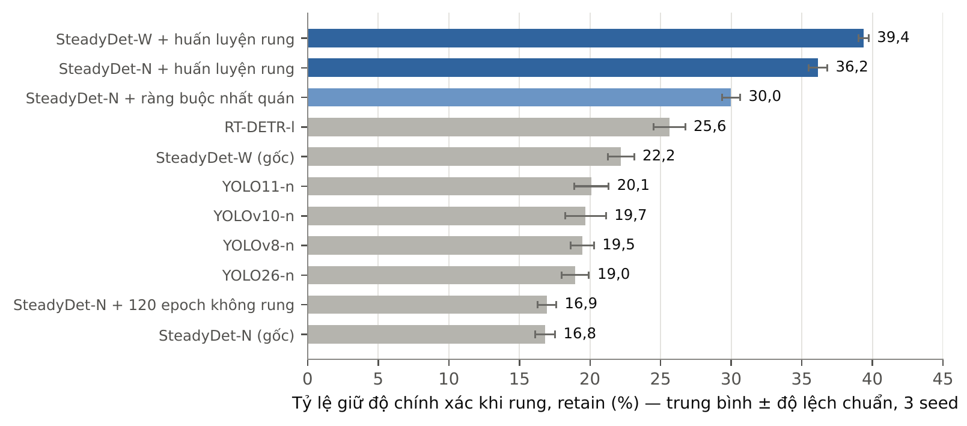
Xếp hạng độ bền khi rung của 11 cấu hình
retain = tỷ lệ giữ được độ chính xác khi rung · trung bình ± độ lệch chuẩn trên 3 seed
Hai thanh đầu là SteadyDet-W và SteadyDet-N sau huấn luyện nhận biết rung
11
Notes:
⏱ 0:40 — Toàn cảnh một hình: mười một cấu hình được đo bằng đúng một chương trình đo. Hai thanh dài nhất là hai mô hình của đề tài sau khi huấn luyện nhận biết rung. Nhóm giữa là năm mô hình đối chứng, retain chỉ quanh 19 đến 22 phần trăm. Hai thanh ngắn nhất ở dưới là mô hình gốc của đề tài và bản huấn luyện thêm 120 epoch không rung, chứng tỏ cái lợi đến từ phương pháp chứ không từ việc huấn luyện lâu hơn.

Slide 12
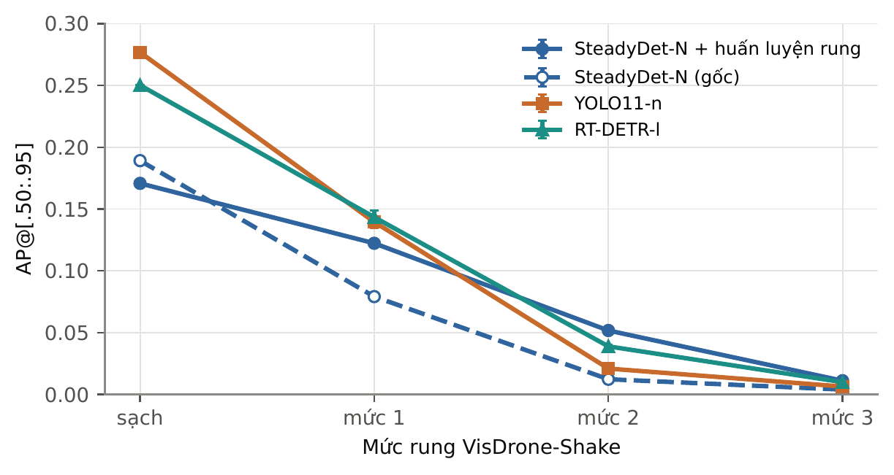
Kết quả 2 — Thứ hạng đảo ngược khi có rung
So sánh với 5 mô hình nhẹ phổ biến, cùng một chương trình đo, cùng dữ liệu
Mô hình | GFLOPs | AP sạch | mCP
RT-DETR-l | 108,0 | 0,2502 | 0,0641
YOLO11-n | 6,4 | 0,2768 | 0,0557
YOLOv10-n | 8,4 | 0,2730 | 0,0538
YOLOv8-n | 8,2 | 0,2684 | 0,0522
YOLO26-n | 5,8 | 0,2675 | 0,0507
SteadyDet-N + rung | 4,6 | 0,1708 | 0,0617
▸ Trên ảnh sạch, SteadyDet-N có AP thấp hơn cả năm mô hình đối chứng.
▸ Khi có rung, mCP cao hơn cả bốn mô hình YOLO bản nano với chi phí tính toán thấp nhất; từ mức 2 vượt RT-DETR-l, mô hình có số tham số gấp 28 lần.
AP theo mức rung — SteadyDet-N vượt lên từ mức 2 (mức rung của bay tiến)
12
Notes:
⏱ 1:00 — Trên ảnh sạch, SteadyDet-N có AP thấp hơn các mô hình đối chứng: YOLO11-n đạt 0,2768 còn SteadyDet-N 0,1708, nguyên nhân là các mô hình YOLO được khởi tạo từ trọng số huấn luyện sẵn trên COCO, còn mô hình của đề tài huấn luyện từ đầu. Nhưng trục đánh giá đúng với bài toán bay là độ chính xác khi rung, cột mCP. Ở đó SteadyDet-N vượt cả bốn mô hình YOLO bản nano trong khi chi phí tính toán thấp nhất là 4,6 GFLOPs. Trên đồ thị bên trái, từ mức rung 2 trở đi SteadyDet-N vượt cả RT-DETR-l, mô hình có số tham số gấp 28 lần.

Slide 13
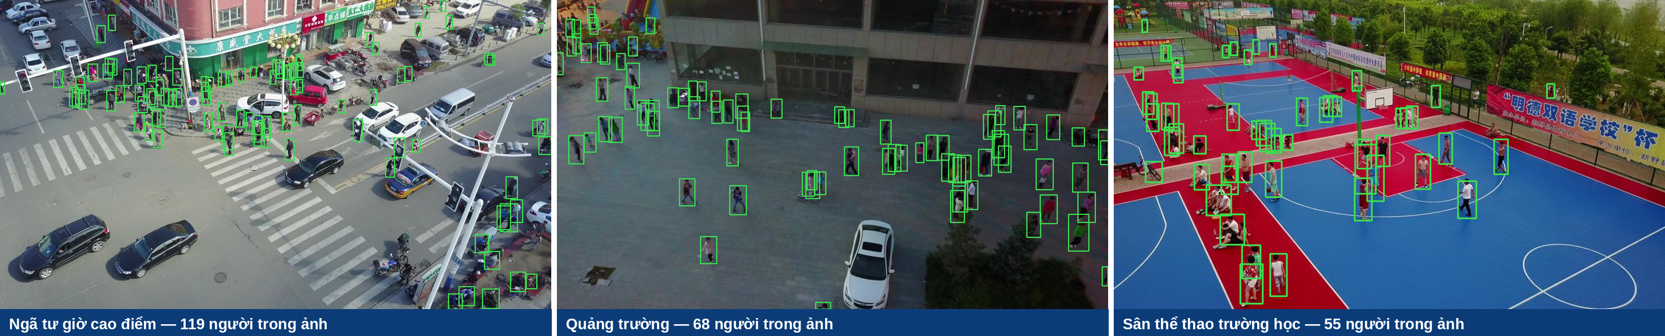
Phát hiện người trong cảnh đông
Ảnh VisDrone-val chụp từ UAV · SteadyDet-N nhánh triển khai, ảnh vào 640, ngưỡng tin cậy 0,30
▸ Ba ảnh lần lượt có 119, 68 và 55 người, phần lớn chỉ cao vài chục điểm ảnh.
▸ Hộp xanh là kết quả phát hiện ở ngưỡng 0,30, bằng chính mô hình đang chạy trên máy bay.
▸ Đo trên cả 548 ảnh VisDrone-val: AP@0,5 = 0,514.
▸ Phạm vi đề tài là bám một người: trong cảnh đông, bộ chọn mục tiêu lấy người gần nhất rồi khoá theo mã định danh.
13
Notes:
⏱ 0:35 — Ngoài cảnh bay thử chỉ có một người, mô hình còn được đo trên 548 ảnh VisDrone-val là cảnh đô thị đông người chụp từ UAV. Ba ảnh này có 119, 68 và 55 người, phần lớn chỉ cao vài chục điểm ảnh, và mô hình bắt được phần lớn trong số đó. Xin lưu ý đây là ảnh tĩnh của bộ dữ liệu công khai, dùng để so sánh với các mô hình khác; còn bài toán bám người của đề tài chỉ khoá một người, trong cảnh đông thì bộ chọn mục tiêu lấy người gần nhất rồi khoá theo mã định danh.

Slide 14
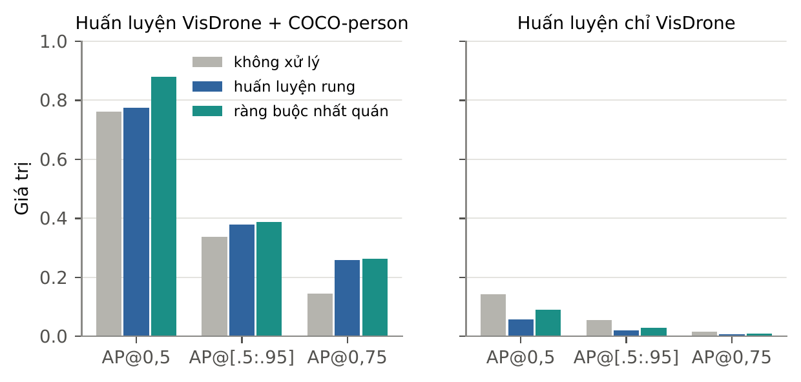
Kết quả 3 — Kiểm chứng trên dữ liệu bay thật
92 khung ảnh bay thật ở độ cao ~6 m, gán nhãn tay, chỉ dùng để đánh giá
▸ Thêm COCO-person: AP@0,5 gấp 5,3 lần so với chỉ VisDrone.
→ Chọn dữ liệu theo miền triển khai, không theo bộ benchmark.
▸ Huấn luyện nhận biết rung: AP@0,75 +78% / +81% — hộp bao khít hơn hẳn.
Khoảng tin cậy bootstrap 95% không chứa 0.
▸ Hạn chế đã ghi rõ: 1 người, 1 cảnh, 1 độ cao.
14
Notes:
⏱ 0:45 — Hai kết luận từ dữ liệu bay thật. Thứ nhất, thêm COCO-person làm AP@0,5 tăng 5,3 lần so với chỉ dùng VisDrone — bài học là chọn dữ liệu theo miền triển khai chứ không theo bộ benchmark. Thứ hai, huấn luyện nhận biết rung làm hộp bao khít hơn rõ rệt, AP@0,75 tăng 78 đến 81%, và khoảng tin cậy bootstrap 95% không chứa 0 nên đây không phải ngẫu nhiên. Em cũng xin nêu hạn chế: tập này mới có một người, một cảnh, một độ cao.

Slide 15
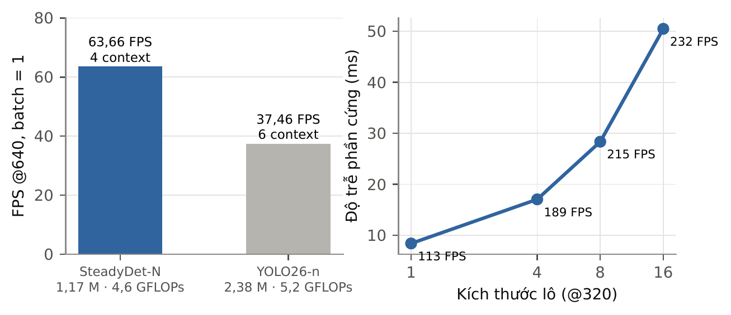
Đưa mô hình lên NPU Hailo-8L
PyTorch → ONNX → trình biên dịch luồng dữ liệu → lượng tử hoá INT8 → tệp HEF chạy trên máy bay
1. Xuất ONNX chỉ dùng phép tính Hailo hỗ trợ; NMS để ngoài đồ thị.
2. Trình biên dịch luồng dữ liệu phân tích và chia context.
3. Lượng tử hoá INT8 bằng 64 ảnh hiệu chuẩn lấy từ miền triển khai.
4. Sinh tệp HEF rồi chép sang Raspberry Pi 5 trên máy bay.
▸ 4 context so với 6 của YOLO26-n → 63,66 / 37,46 FPS.
Trái: ít context hơn nên nhanh hơn · Phải: tăng kích thước lô để đo giới hạn phần cứng
15
Notes:
⏱ 0:40 — Mô hình huấn luyện xong chưa chạy được trên NPU. Quy trình bốn bước: xuất ONNX với các phép tính mà Hailo hỗ trợ, đưa qua trình biên dịch, lượng tử hoá về số nguyên 8 bit bằng 64 ảnh hiệu chuẩn lấy từ chính miền triển khai, rồi sinh tệp HEF. Điểm đáng nói nằm ở đồ thị bên trái: tốc độ trên NPU phụ thuộc số lần mô hình phải nạp lại lên chip, gọi là context. Mô hình của đề tài chỉ cần 4 context trong khi YOLO26-n cần 6, nên nhanh hơn 1,70 lần dù cùng chạy trên một con chip.

Slide 16
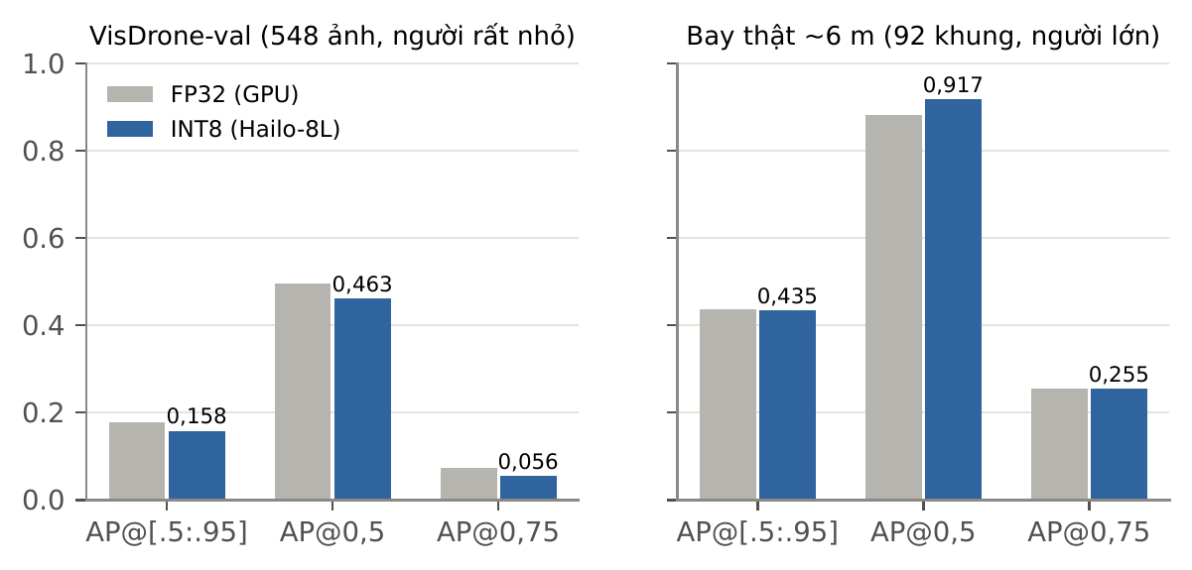
Kết quả 4 — Mô hình chạy thật trên máy bay (INT8)
Raspberry Pi 5 + NPU Hailo-8L · đo trên chính phần cứng gắn trên UAV
0,917
0,880
63,66 FPS
× 1,70
AP@0,5 trên bay thật (INT8) — chỉ tiêu ≥ 0,70
F1 ở ngưỡng vận hành 0,25
suy luận NPU @640 (112,55 @320)
nhanh hơn YOLO26-n trên cùng NPU
▸ Vượt chỉ tiêu 70% của thuyết minh, đo trên đúng mô hình đang bay.
▸ Tổn thất INT8 phụ thuộc kích thước vật: −6,5% với người rất nhỏ, ≈ 0 ở cự ly 3–6 m.
▸ recall 0,837 · precision 0,928 — bỏ sót ít, báo nhầm càng ít.
▸ Nhanh hơn nhờ kiến trúc hợp NPU: 4 context thay vì 6.
16
Notes:
⏱ 0:50 — Đây là con số trả lời trực tiếp chỉ tiêu của thuyết minh. Mô hình INT8 đang chạy trên máy bay đạt AP@0,5 bằng 0,917 trên 92 khung bay thật, vượt xa chỉ tiêu 70%. F1 ở ngưỡng vận hành 0,25 là 0,880 với recall 0,837 và precision 0,928. Lượng tử hoá INT8 gần như không mất gì ở cự ly 3 đến 6 mét là cự ly bám thực tế; chỉ mất 6,5% với người rất nhỏ. Về tốc độ, NPU chạy 112,55 FPS ở 320 và 63,66 FPS ở 640, nhanh hơn YOLO26-n 1,70 lần nhờ chỉ cần 4 context thay vì 6.

Slide 17
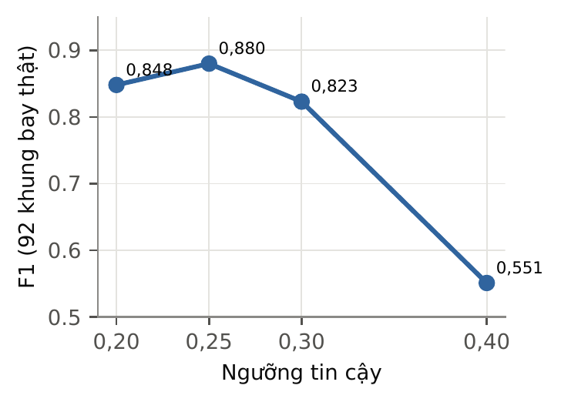
Chọn ngưỡng tin cậy để vận hành
Đo trên 92 khung bay thật, bằng chính mô hình INT8 đang chạy trên máy bay
▸ Ngưỡng 0,25 → F1 0,880 (recall 0,837 · precision 0,928).
▸ Ngưỡng 0,30 → 0,823; ngưỡng 0,40 → 0,551 vì bỏ sót nhiều.
▸ Cấu hình bay chốt 0,25, ghi thẳng trong config.yaml.
▸ Tham số vận hành chọn theo số đo trên miền triển khai, không theo mặc định.
17
Notes:
⏱ 0:30 — Ngưỡng tin cậy quyết định hệ thống nhạy hay chắc. Nhóm quét bốn ngưỡng trên dữ liệu bay thật: 0,25 cho F1 cao nhất là 0,880; lên 0,30 còn 0,823; lên 0,40 tụt xuống 0,551 vì bỏ sót quá nhiều. Vì vậy cấu hình bay chốt ở 0,25. Đây là ví dụ cho thấy tham số vận hành được chọn bằng số đo trên đúng miền triển khai, không chọn theo giá trị mặc định.

Slide 18
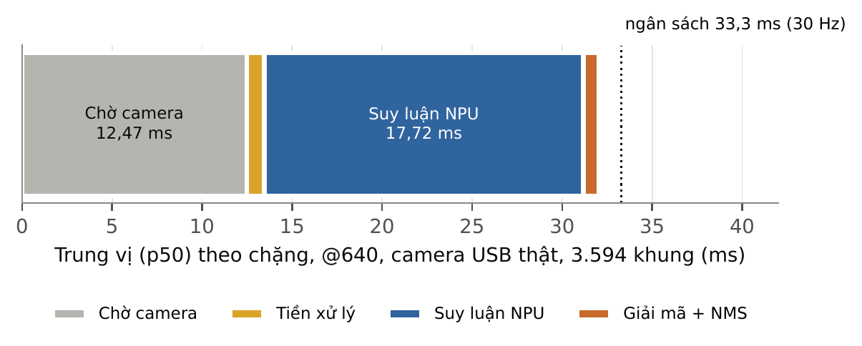
Tốc độ đầu-cuối: hệ thống bị giới hạn bởi camera
▸ 30,0 FPS đầu-cuối trên máy bay.
▸ Độ trễ trung vị 32 ms, p99 36 ms.
▸ Tính toán chỉ chiếm 59% ngân sách → giới hạn nằm ở camera.
▸ Sửa 2 lỗi cấu hình camera: 11,1 → 30,0 FPS.
Phân rã độ trễ p50 trên máy bay (@640, camera USB thật, 3.594 khung)
18
Notes:
⏱ 0:30 — Chạy đầy đủ trên máy bay được 30 FPS, độ trễ trung vị 32 ms và p99 36 ms. Điều đáng nói là phần tính toán chỉ chiếm 59% ngân sách thời gian, nút cổ chai là camera chứ không phải mô hình. Nhóm đã tìm và sửa hai lỗi cấu hình camera, tốc độ tăng từ 11,1 lên 30,0 FPS.

Slide 19
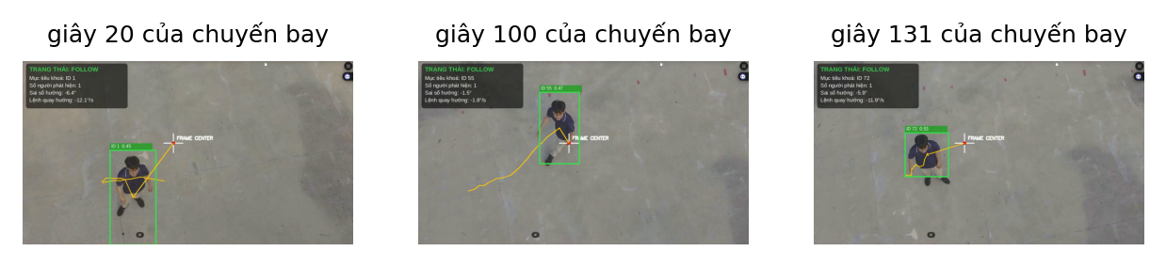
Vòng điều khiển bám người và lớp an toàn
▸ Theo vết OC-SORT → khoá mục tiêu → tìm lại người cũ sau khi mất.
▸ Khoảng cách: camera lỗ kim + Kalman, giới hạn 3–15 m.
▸ 3 bộ PID → lệnh vận tốc MAVLink 30 Hz, khớp nhịp detector.
▸ Thang an toàn FOLLOW → COAST → HOVER; chỉ gửi lệnh khi ở GUIDED.
▸ Giữ mục tiêu 83,5% thời gian, sai số hướng trung vị 5,5°.
Vòng bám chạy trên 3.961 khung của chuyến bay thử
19
Notes:
⏱ 0:35 — Phần điều khiển em xin nói ngắn. Kết quả phát hiện ở từng khung được nối thành quỹ đạo bằng OC-SORT, khoá đúng một người và tìm lại được người cũ sau khi mất. Khoảng cách ước lượng bằng mô hình camera lỗ kim kết hợp bộ lọc Kalman, rồi ba bộ PID sinh lệnh vận tốc gửi xuống Pixhawk ở 30 Hz. Lớp an toàn có thang FOLLOW – COAST – HOVER, và chỉ gửi lệnh khi máy bay ở chế độ GUIDED, người lái lấy lại quyền bất cứ lúc nào.

Slide 20
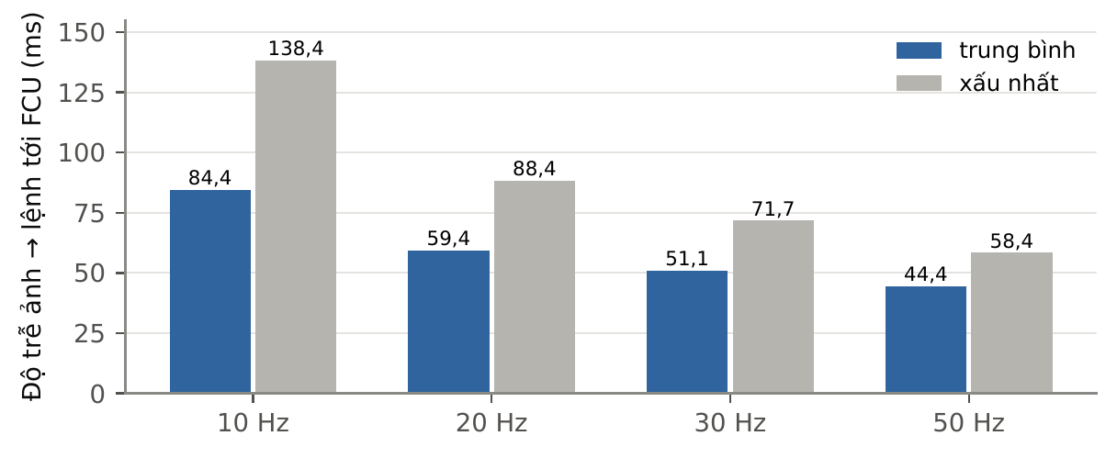
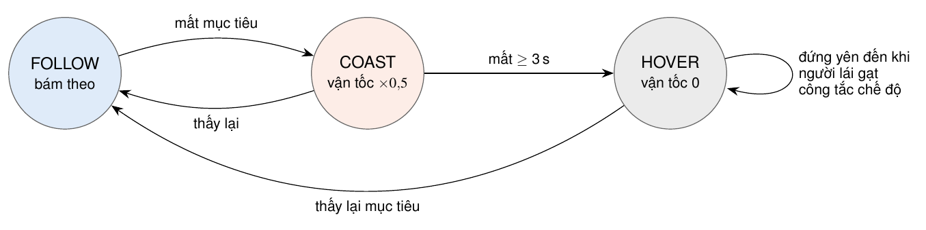
Nhịp lệnh 30 Hz và lớp an toàn
Chọn nhịp bằng số đo, không theo thói quen · người lái luôn giữ quyền chế độ bay
▸ 10 Hz cộng thêm 50 ms chờ tới lượt gửi mà không đổi lại gì.
▸ Đường truyền đo thật: 0% mất gói tới 50 Hz, khứ hồi p99 7,73 ms.
▸ Chọn 30 Hz vì khớp nhịp detector — nhanh hơn cũng không có thêm thông tin.
▸ Mất người < 3 s: bám theo dự đoán với nửa vận tốc; sau đó HOVER chờ, không tự bay về.
▸ Lệnh chỉ gửi khi máy bay ở GUIDED — gạt công tắc là người lái lấy lại quyền.
Độ trễ từ ánh sáng vào cảm biến tới lúc máy bay nhận lệnh
20
Notes:
⏱ 0:45 — Nhiều hệ thống gửi lệnh ở 10 Hz theo thói quen. Nhóm đo thật: ở 10 Hz, riêng việc chờ tới lượt gửi đã cộng trung bình 50 ms vào độ trễ, trong khi đường truyền chịu được 50 Hz với 0% mất gói. Nhóm chọn 30 Hz vì khớp đúng nhịp của detector — nhanh hơn nữa thì detector cũng không sinh thêm thông tin. Về an toàn: thang ba mức FOLLOW, COAST, HOVER; mất người dưới 3 giây thì bám theo dự đoán với nửa vận tốc, sau đó đứng yên chờ; và lệnh chỉ được gửi khi máy bay đang ở chế độ GUIDED, người lái gạt công tắc là lấy lại quyền ngay lập tức.

Slide 21
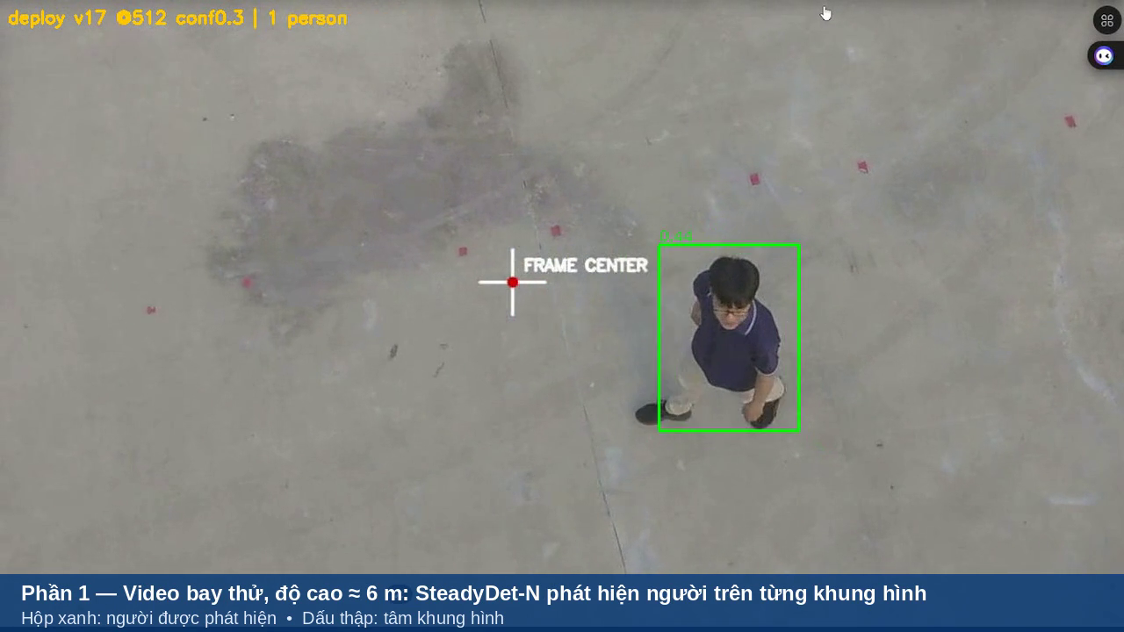
Video 1 — Phát hiện người trên video bay thử
Trích 18 giây liên tục của chuyến bay 21/07/2026, độ cao ≈ 6 m · SteadyDet-N chạy trên từng khung
▶ Bấm để phát
Hộp xanh = người được phát hiện · dấu thập = tâm khung hình
Bản đầy đủ 4 phút 43 nộp kèm hồ sơ: video/video_bay_thu.mp4
21
Notes:
⏱ 0:25 — Đây là mô hình chạy trên chính video bay thử: mỗi hộp xanh là một người được phát hiện, dấu thập là tâm khung hình. Đoạn này cắt liên tục 18 giây, không ghép nối, không tua.

Slide 22
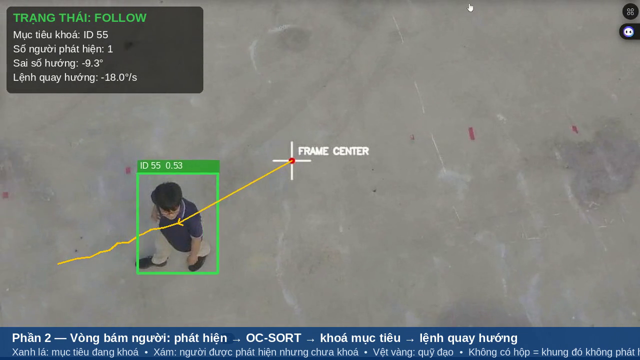
Video 2 — Vòng bám người trên chính đoạn bay đó
Phát hiện → OC-SORT → khoá mục tiêu → lệnh quay hướng · trạng thái FOLLOW / COAST / HOVER
▶ Bấm để phát
Xanh lá = đang khoá · xám = đã phát hiện, chưa khoá · vàng = quỹ đạo · không hộp = khung đó không thấy ai
Chuyến bay 21/07 ở chế độ giữ vị trí; vòng bám chạy trên video của chuyến bay đó, lệnh quay hướng được tính ở từng khung. Giữ mục tiêu 83,5% là số đo trên toàn clip 4 phút 43.
22
Notes:
⏱ 0:25 — Vẫn đúng đoạn bay vừa xem, nhưng chạy qua chương trình bám người. Hộp xanh lá là mục tiêu đang khoá, hộp xám là người đã phát hiện nhưng chưa khoá, hộp cam là vị trí dự đoán khi mất phát hiện, vệt vàng là quỹ đạo; bảng góc trái hiển thị trạng thái và lệnh quay hướng tính được. Đây là đoạn 18 giây mà vòng bám giữ khoá liên tục nhất, không lần nào rơi về HOVER. NẾU HỘI ĐỒNG HỎI: chuyến bay này bay ở chế độ giữ vị trí, vòng bám chạy lại trên video của chuyến bay đó nên lệnh được TÍNH chứ chưa gửi xuống máy bay — đúng như mục 7.3 của báo cáo. Phần cứng nối Pixhawk đã kiểm tra xong ngày 27/08, bay tự động là bước kế tiếp.

Slide 23
Bảy tầng kiểm thử trước khi bay
Mỗi tầng chỉ kiểm thử khi tầng dưới đã đạt, để có lỗi là biết ngay lỗi thuộc tầng nào
Tầng | Nội dung | Cách kiểm thử | Kết quả
1 | Logic chọn mục tiêu và lớp an toàn | Kiểm thử tự động, không cần phần cứng | 25/25 đạt
2 | Mô hình trên NPU | 548 ảnh VisDrone-val và 92 khung bay thật, chạy ngay trên Pi | AP 0,917 · F1 0,880
3 | Camera + suy luận | Đo liên tục 2 phút với camera thật | 30,0 FPS · p99 36 ms · 48,5 °C
4 | Kiểm tra môi trường | HailoRT, thư viện, HEF, camera, nhiệt, đĩa, đồng hồ NTP | 10 OK / 0 lỗi
5 | Liên lạc với máy bay | Đọc trạng thái, đo khứ hồi lệnh tới 50 Hz | 94–100 gói/s · 0% mất gói
6 | Toàn bộ vòng bám, không cất cánh | Chạy đủ camera, NPU, theo vết, PID, bảng giám sát — chặn mọi lệnh | 29,9 Hz · 19,93 ms/khung
7 | Bay thử ngoài bãi | Bay thử, thu video; chạy vòng bám trên video bay thử | Giữ mục tiêu 83,5%
23
Notes:
⏱ 0:35 — Hệ thống không được mang ra bãi bay ngay. Bảy tầng, tầng dưới đạt mới lên tầng trên: logic chọn mục tiêu và lớp an toàn kiểm thử tự động 25 trên 25 phép; mô hình trên NPU; camera cộng suy luận chạy liên tục hai phút; kiểm tra môi trường trước mỗi lần bay; liên lạc với mạch bay; toàn bộ vòng bám chạy nhưng chặn mọi lệnh; cuối cùng mới bay thử ngoài bãi. Cách này giúp khi có lỗi thì biết ngay lỗi nằm ở tầng nào.

Slide 24
Mức độ đạt mục tiêu và kết luận
Mục tiêu theo thuyết minh | Chỉ tiêu | Kết quả đạt được | Đánh giá
Mô hình nhận dạng người thời gian thực | AP ≥ 70% | AP@0,5 = 0,917 (INT8, bay thật) | Vượt chỉ tiêu
Thuật toán bám giữ khoảng cách, hướng bay | Hoạt động ổn định | Giữ mục tiêu 83,5% · sai số hướng 5,5° | Đạt
Tích hợp camera – xử lý ảnh – điều khiển bay | Chạy trên máy bay | 30,0 FPS đầu-cuối, đã bay thử thực tế | Đạt
1. Rung là lỗ hổng thật và đo được: mọi bộ phát hiện nhỏ gọn mất 74–83% AP.
2. Huấn luyện nhận biết rung: 16,8% → 36,2%, không tốn chi phí khi chạy.
3. Chạy thật trên Pi 5 + Hailo-8L: 0,917 AP và 30 FPS.
4. Toàn bộ quy trình tái lập được: cố định seed, một chương trình đo.
Hướng phát triển
▸ Mở rộng tập bay thật: nhiều độ cao, nhiều người, nhiều cảnh.
▸ Hiệu chuẩn mức rung bằng dữ liệu IMU thật từ nhật ký bay.
▸ Bám nhiều mục tiêu và tránh vật cản.
24
Notes:
⏱ 0:40 — Đối chiếu với thuyết minh: mục tiêu độ chính xác đặt 70% thì đạt 91,7%, vượt chỉ tiêu. Mục tiêu thuật toán bám và mục tiêu tích hợp đều đạt, đã bay thử thực tế. Bốn kết luận: rung là lỗ hổng thật và đo được; phương pháp đề xuất không tốn chi phí khi chạy mà nâng tỷ lệ giữ độ chính xác lên gấp đôi; mô hình chạy thật trên NPU vượt chỉ tiêu; và toàn bộ quy trình tái lập được. Hướng phát triển: mở rộng tập bay thật nhiều độ cao, nhiều người, và hiệu chuẩn mức rung bằng dữ liệu IMU thật.

Slide 25
CẢM ƠN HỘI ĐỒNG ĐÃ LẮNG NGHE
Em xin sẵn sàng trả lời câu hỏi của Hội đồng.
SV2026-474 · Huỳnh Lê Thành Nhân · GVHD: PGS.TS. Lê Mỹ Hà
Notes:
⏱ 0:10 — Em xin hết phần trình bày, cảm ơn Hội đồng.
CÂU HỎI THƯỜNG GẶP (xem thêm kich_ban_thuyet_trinh.md):
• Vì sao AP sạch thấp hơn YOLO? → YOLO khởi tạo từ COCO, mô hình nhóm train từ đầu; trục cạnh tranh của đề tài là độ chính xác khi rung (mCP), ở đó nhóm dẫn đầu nhóm nano.
• So sánh có công bằng không? → Đã áp đúng phương pháp lên YOLO11-n, nó không tăng (20,1% → 20,1%), nên mỗi mô hình được so ở trạng thái tốt nhất của nó.
• Rung mô phỏng có giống rung thật? → Chưa hiệu chuẩn bằng IMU, nhưng kiểm chứng trên 92 khung bay thật cho cùng chiều hướng (hộp khít hơn ~80%).
• Chỉ tiêu 70% đo thế nào? → AP@0,5 chuẩn COCO của đúng mô hình INT8 đang bay, trên 92 khung gán nhãn tay: 0,917.
• Mất người thì sao? → Dưới 3 s bám theo dự đoán với nửa vận tốc, sau đó HOVER chờ; không tự RTL; người lái lấy lại quyền bằng công tắc.
• Vì sao Hailo-8L thay vì Jetson? → Rẻ, ít điện, gắn thẳng lên Pi 5; đo thật 63,66 FPS @640.

